Slide 1
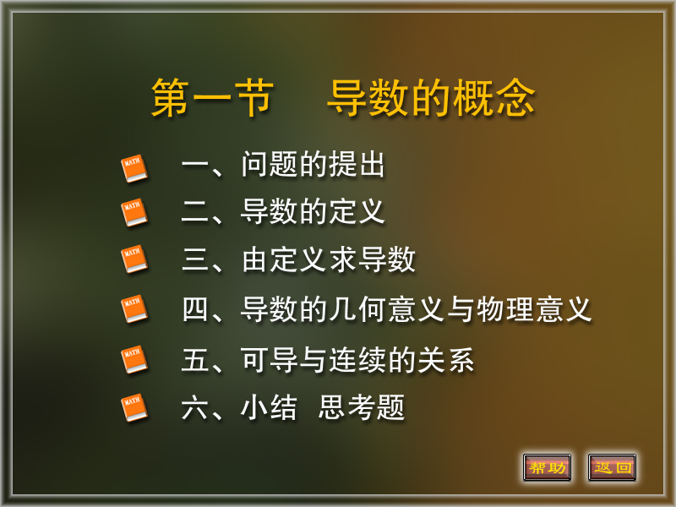

Slide 2





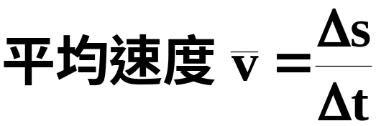
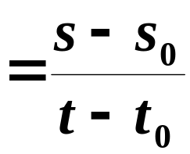
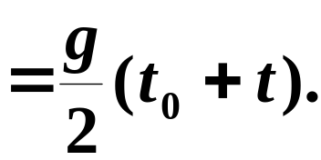


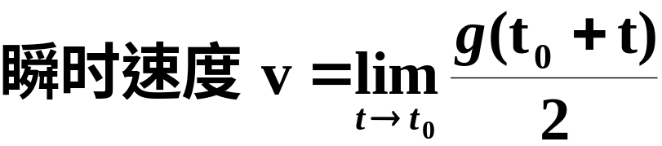

一、问题的提出
1.自由落体运动的瞬时速度问题
如图,
取极限得

Slide 3

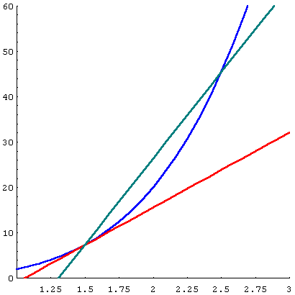
2.切线问题
割线的极限位置——切线位置
播放

Slide 4













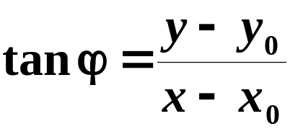
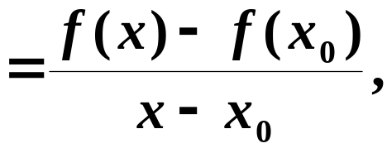


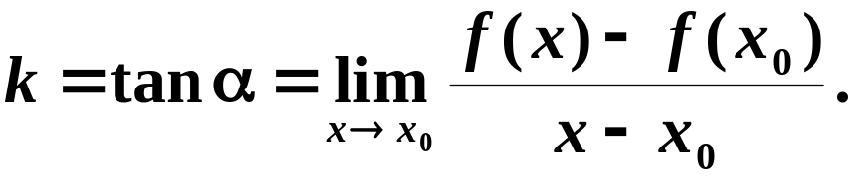

如图,
如果割线MN绕点M旋转而趋向极限位置MT,直线MT就称为曲线C在点M处的切线.
极限位置即

Slide 5
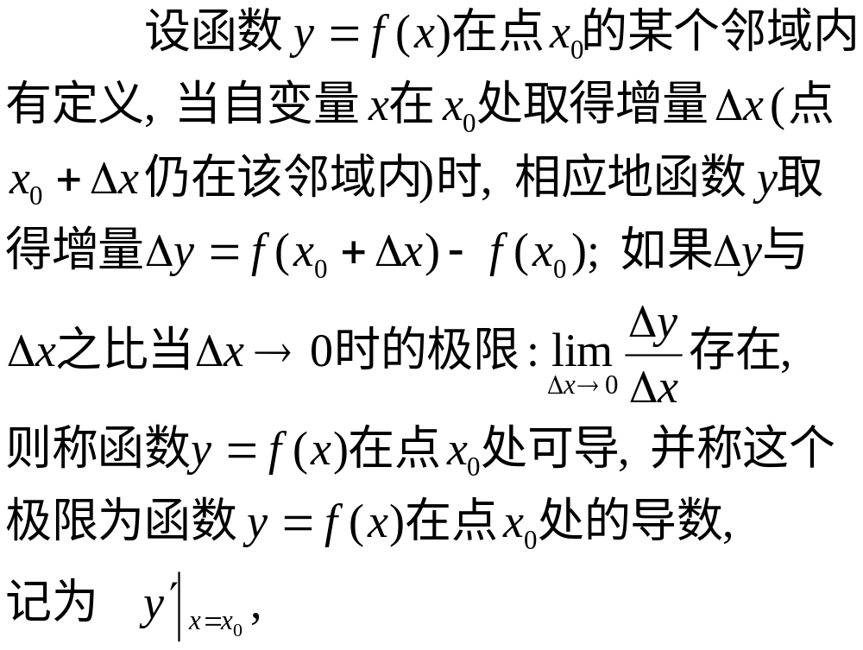
二、导数的定义
定义

Slide 6
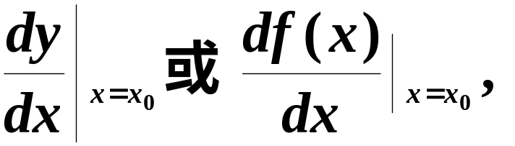
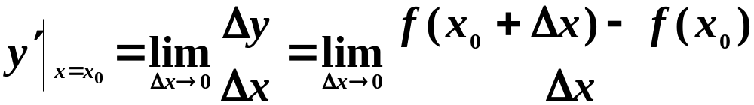
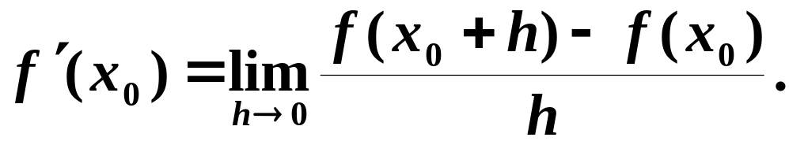
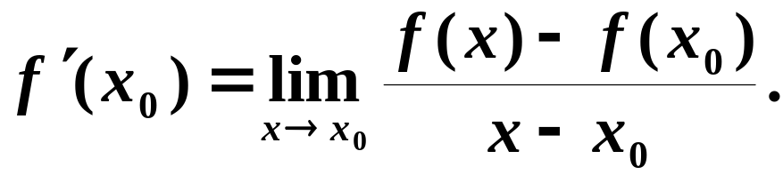
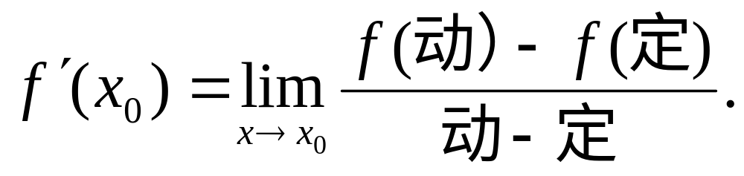
即
其它形式

Slide 7
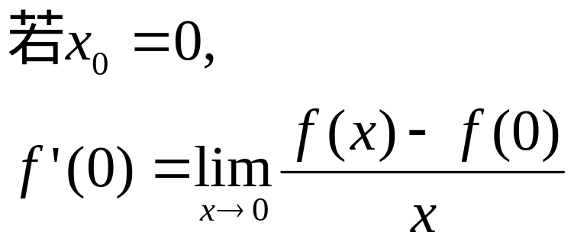
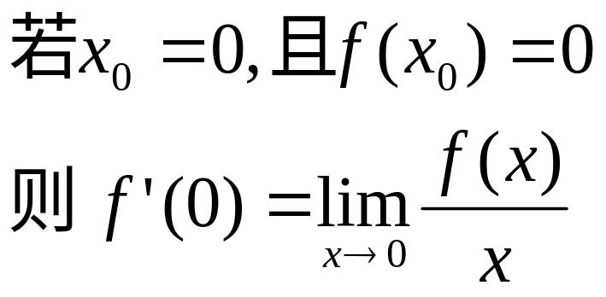

Slide 8
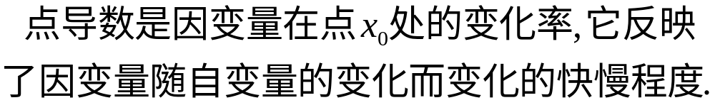
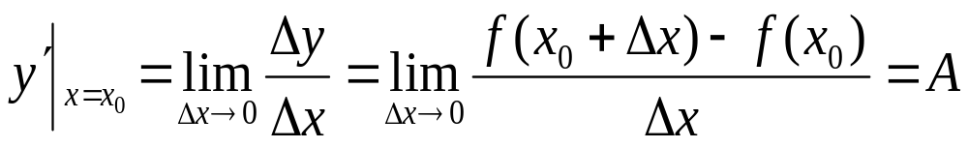
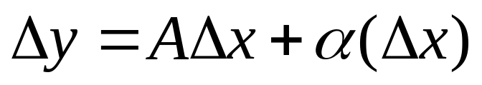

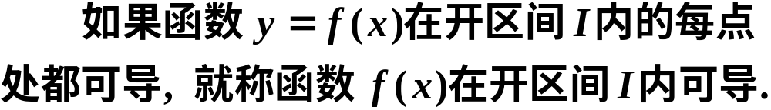
关于导数的说明：
★
★

Slide 9
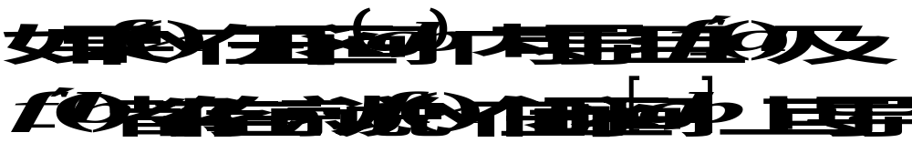
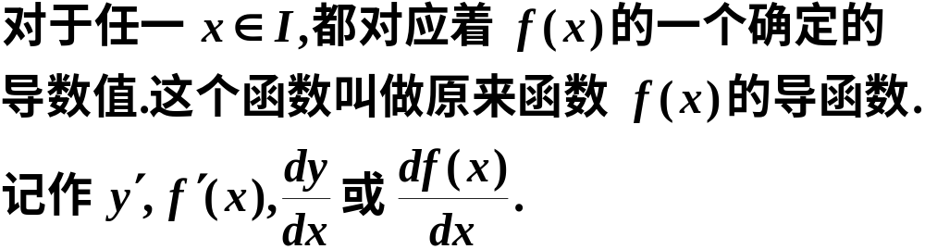
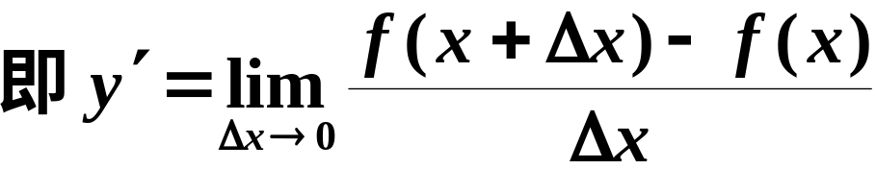
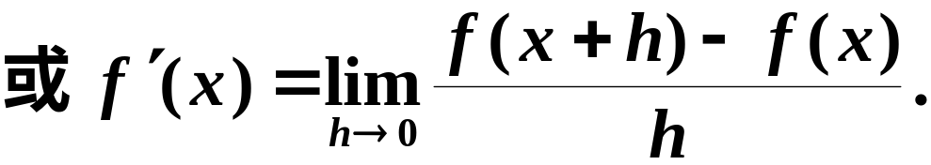
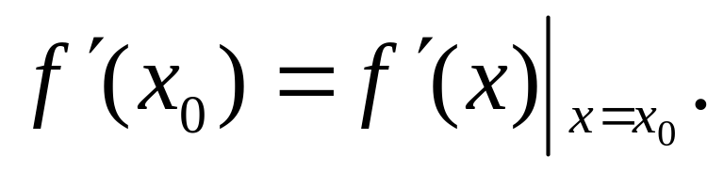
★
★
注意:

Slide 10
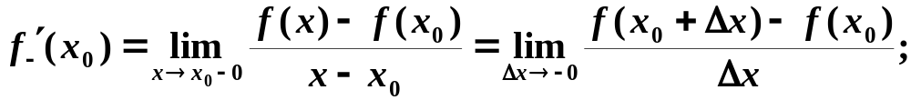
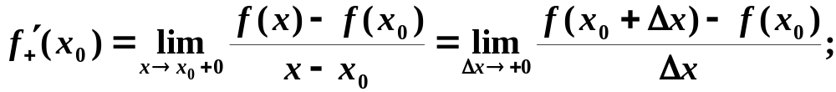
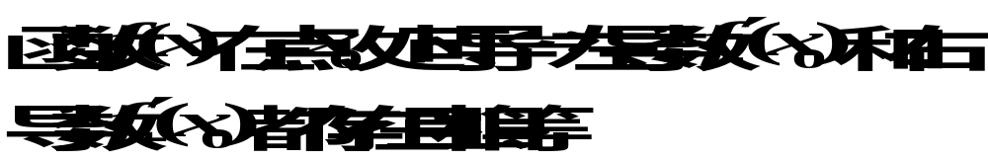
★
单侧导数
1.左导数:
2.右导数:
★

Slide 11
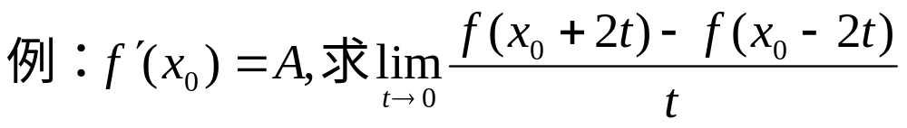
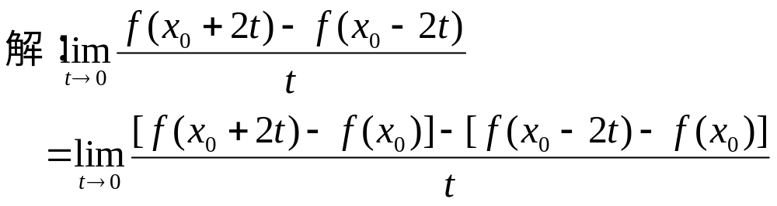
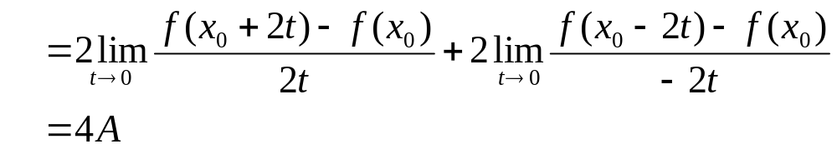

Slide 12
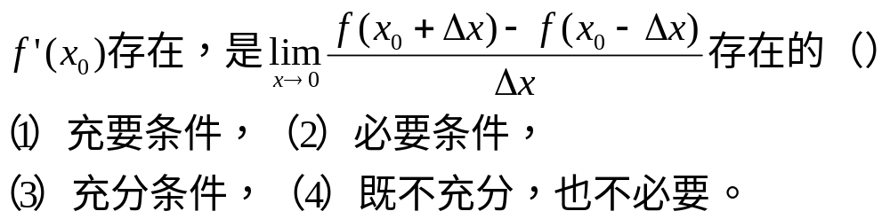
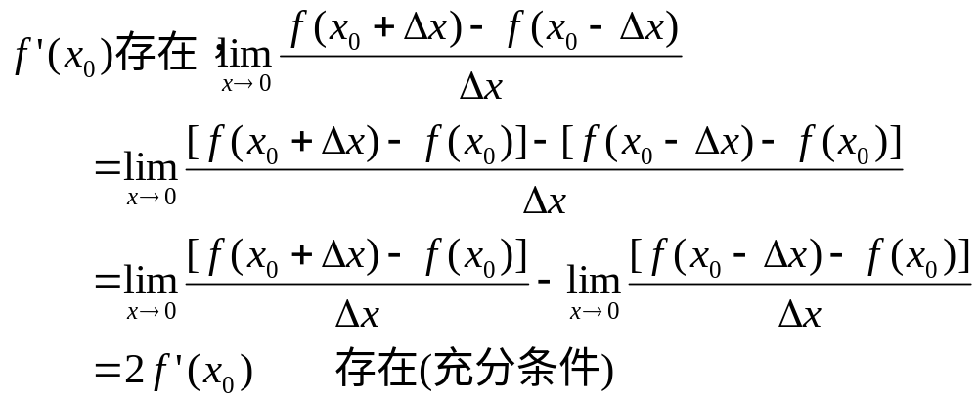

Slide 13
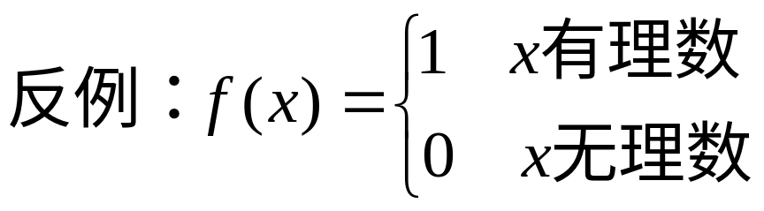
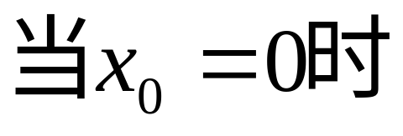
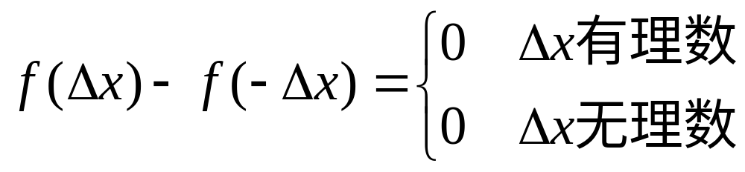
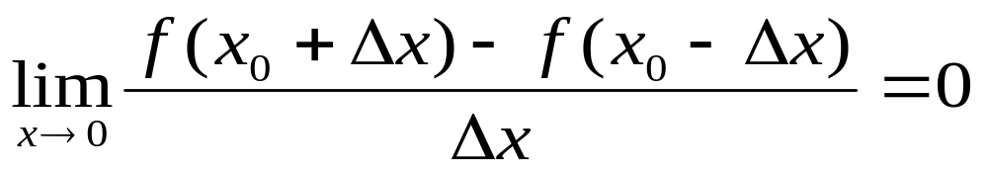
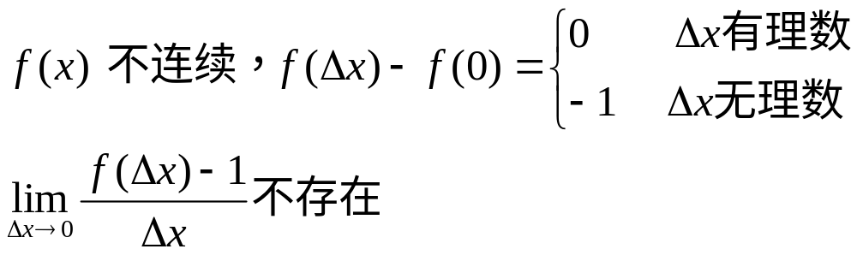
选（3）
两个极限不存在，它们和差极限可能存在。

Slide 14
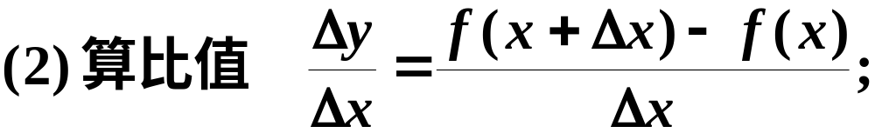
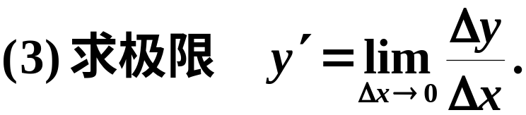
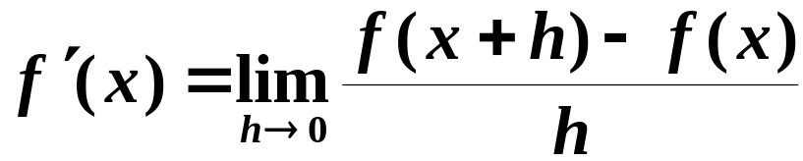
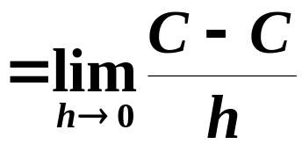


三、由定义求导数
步骤:
例1
解

Slide 15
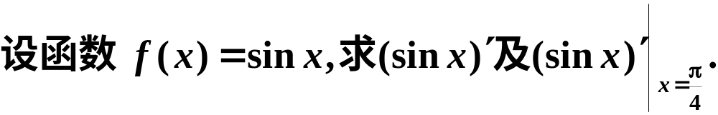
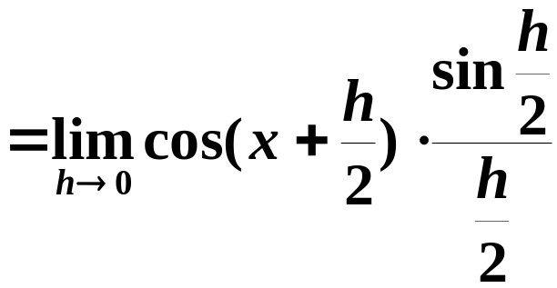
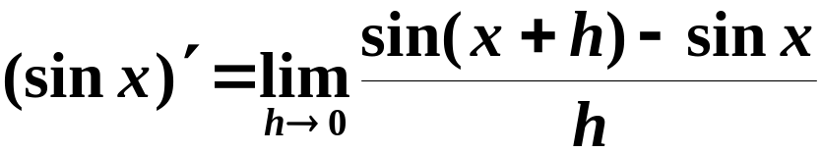

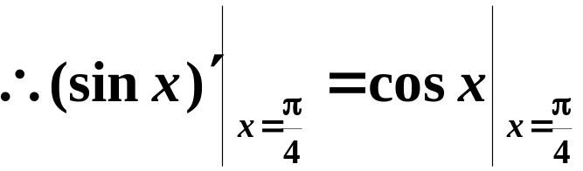
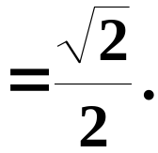

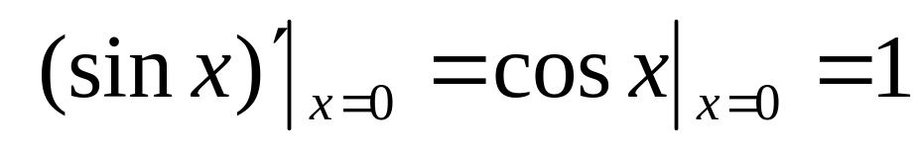
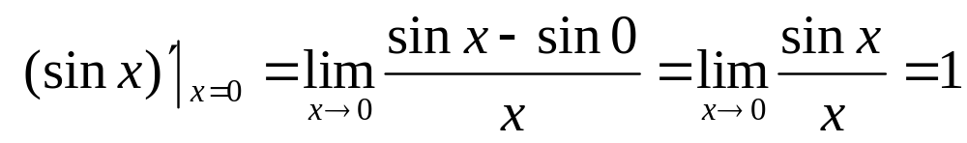

例2
解

Slide 16











例3
解
更一般地
例如,

Slide 17







例4
解

Slide 18






例5
解

Slide 19








例6
解

Slide 20



四、导数的几何意义与物理意义
1.几何意义
切线方程为
法线方程为

Slide 21









例7
解
由导数的几何意义, 得切线斜率为
所求切线方程为
法线方程为

Slide 22


2.物理意义
非均匀变化量的瞬时变化率.
变速直线运动:路程对时间的导数为物体的瞬时速度.
交流电路:电量对时间的导数为电流强度.
非均匀的物体:质量对长度(面积,体积)的导数为物体的线(面,体)密度.

Slide 23








五、可导与连续的关系
定理 凡可导函数都是连续函数.
证

Slide 24






注意: 该定理的逆定理不成立.
★
连续函数不存在导数举例
例如,
0

Slide 25




例如,
0
1

Slide 26




例如,
1
－1/π
0
1/π

Slide 27





Slide 28










例8
解

Slide 29
六、小结
1. 导数的实质: 增量比的极限;
3. 导数的几何意义: 切线的斜率;
4. 函数可导一定连续，但连续不一定可导;
5. 求导数最基本的方法: 由定义求导数.
不连续,一定不可导.
6. 判断可导性
直接用定义;
连续
看左右导数是否存在且相等.

Slide 30

思考题

Slide 31

思考题解答

Slide 32



Slide 33



Slide 34


Slide 35


Slide 36

练习题答案

Slide 37
2.切线问题
割线的极限位置——切线位置

Slide 38

2.切线问题
割线的极限位置——切线位置

Slide 39

2.切线问题
割线的极限位置——切线位置

Slide 40

2.切线问题
割线的极限位置——切线位置

Slide 41

2.切线问题
割线的极限位置——切线位置

Slide 42

2.切线问题
割线的极限位置——切线位置

Slide 43

2.切线问题
割线的极限位置——切线位置

Slide 44

2.切线问题
割线的极限位置——切线位置

Slide 45

2.切线问题
割线的极限位置——切线位置

Slide 46

2.切线问题
割线的极限位置——切线位置

Slide 47

2.导函数(瞬时变化率)是函数平均变化率的逼近函数.

Slide 48

2.导函数(瞬时变化率)是函数平均变化率的逼近函数.

Slide 49

2.导函数(瞬时变化率)是函数平均变化率的逼近函数.

Slide 50

2.导函数(瞬时变化率)是函数平均变化率的逼近函数.

Slide 51

2.导函数(瞬时变化率)是函数平均变化率的逼近函数.

Slide 52

2.导函数(瞬时变化率)是函数平均变化率的逼近函数.

Slide 53

2.导函数(瞬时变化率)是函数平均变化率的逼近函数.

Slide 54

2.导函数(瞬时变化率)是函数平均变化率的逼近函数.

Slide 55

2.导函数(瞬时变化率)是函数平均变化率的逼近函数.

Slide 56

2.导函数(瞬时变化率)是函数平均变化率的逼近函数.

Slide 57

2.导函数(瞬时变化率)是函数平均变化率的逼近函数.

Slide 58

2.导函数(瞬时变化率)是函数平均变化率的逼近函数.

